Slide 1

科技论文的阅读与写作
赖韩江
中山大学
http://www.scholat.com/laihanj
邮箱：laihanj3@mail.sysu.edu.cn

Slide 2
实验写作训练
实验写作
  参考 VITON: An Image-based Virtual Try-on Network 这篇文章实验部分的写法
    数据集介绍
    实现细节
    比较的方法
    结果
      Qualitative Results 定性结果
      Quantitative Results 定量结果

Slide 3
机器学习的补充知识

Slide 4
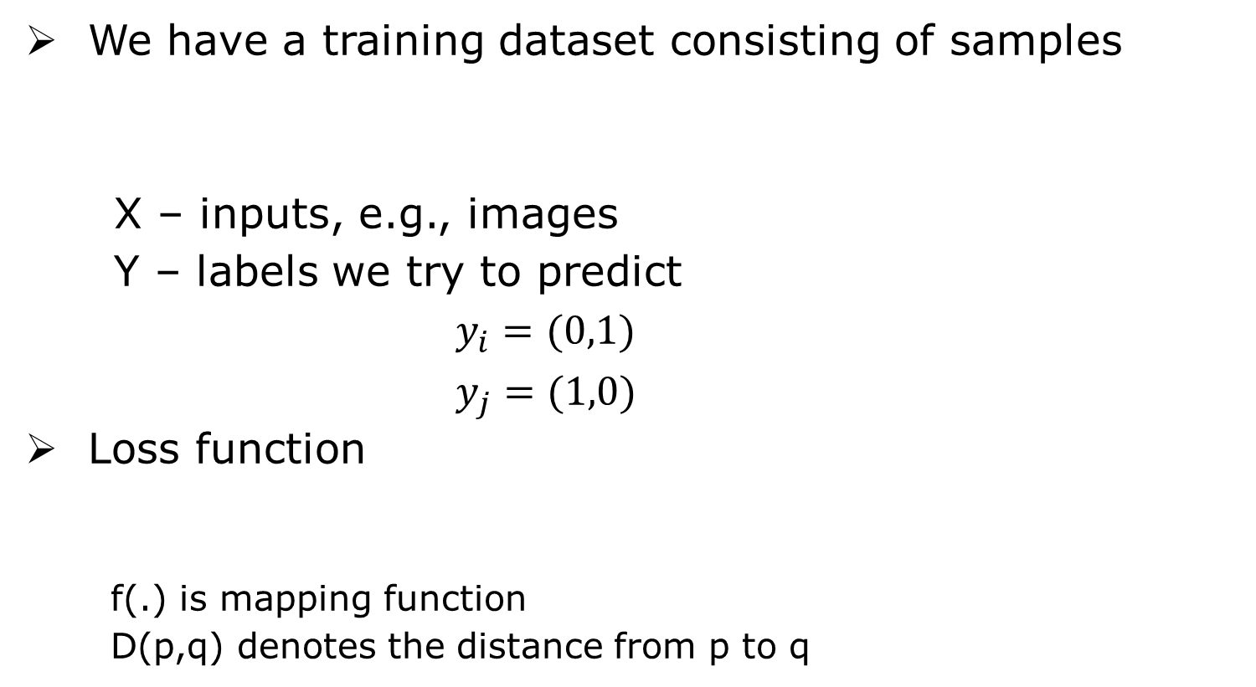

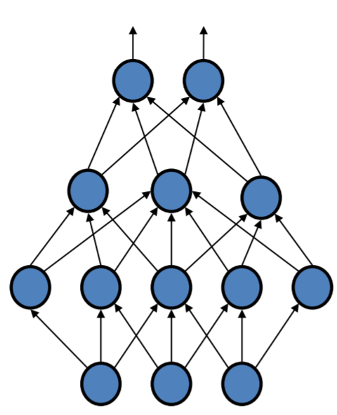

Classification

Slide 5
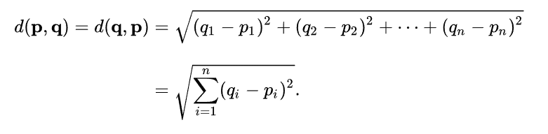
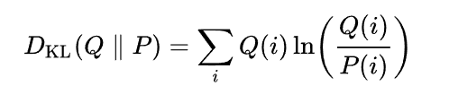
Distance
Euclidean Distance
The Kullback–Leibler distance between two distributions

Slide 6
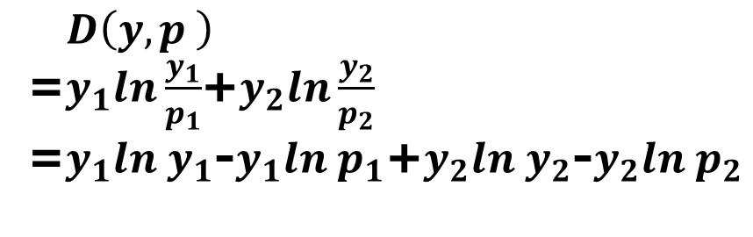

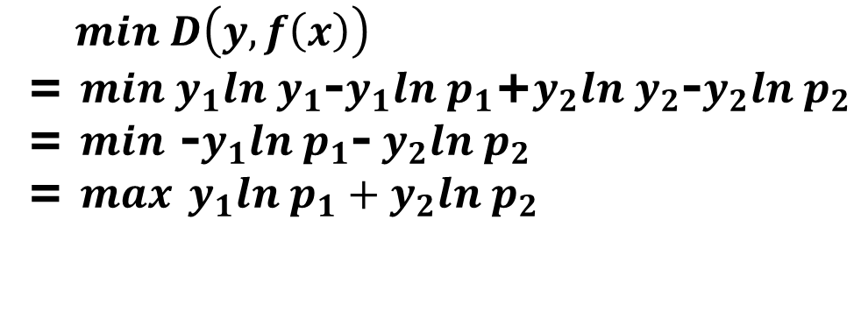
Loss function
KL distance
minimize KL distance

Slide 7
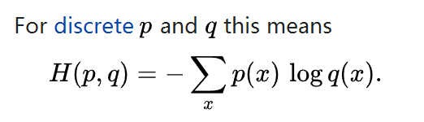
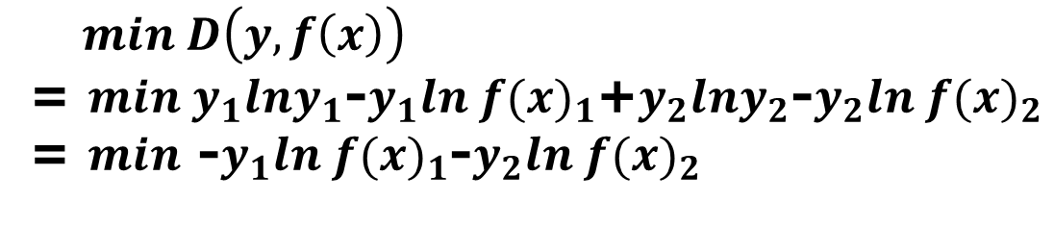
Cross Entropy
Cross Entropy
minimize KL = minimize Cross Entropy

Slide 8
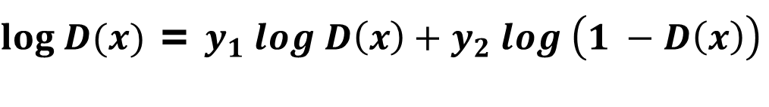


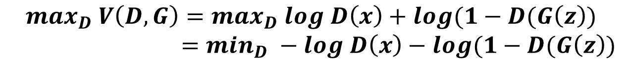
Cross Entropy

Slide 9
科技论文的结构
Abstract
Introduction
Related work
Proposed method
Experiments
Conclusions and future work

Slide 10
实验
展示论文的结果，目标是要让读者能复现你的实验
  数据集(Databases)
  实验的设置（Setting）
  评价标准 （Evaluations)
  比较的方法 （Baselines)
  实验结果 （Results)

Slide 11
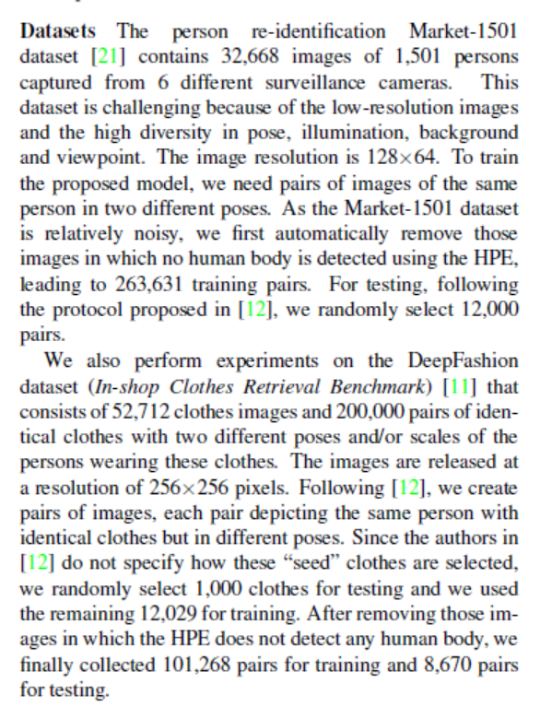
实验
数据集
  用到的数据的描述
  数据量
  数据描述
  数据用法
  训练集、测试集的划分

Slide 12
实验
实验设置
  实验过程中一些参数设置的说明
  Implementation details
  Learning rate, batch size, etc.
  Generator architecture is …
  Discriminator architecture is …
  给出实验细节，让读者可以重现实验结果

Slide 13
实验
比较的方法
  选跟论文提出方法最相关的工作比较
  方法1 …
  方法2 …
  方法3 …
  比较的方法要最近的、最相关的
  （在作业中，可以选跑不同iterations的结果比较）

Slide 14
实验
评价标准
  用什么做为评价标准
Evaluation in the context of generation tasks is a problem in itself
  --Two measures: Structural Similarity (SSIM) and Inception Score (IS).
  --user study
  说清楚怎么评价

Slide 15
实验
实验结果展示
  客观描述结果
  客观地描述图或表里面展示的内容
  Figure 6 presents a visual comparison of different methods. …
  According to this table, we make the following observations:
  这里是实验部分最重要的地方。1）要呼应前面的motivation, 2）要证明所提方法的有效性
  最重要要 客观

